Slide 1


Rotaryclub
Datum

Slide 2

Groot Probleem
Ieder jaar 25% Nederlanders psychische aandoening.
3,3 Miljoen mensen! Angststoornissen (15%),
stemmingsstoornissen (10%) middelengebruik 7%
In het hele leven maakt 50% psychische aandoening door.25% Depressieve stoornis, 28 % angststoornis.
Forse stijging.
Referenties: NEMESIS-3

Slide 3

Jongeren
Vaak gestresst 46%.
13 % Denkt wel eens over suicide.
43% Enigzins /erg eenzaam.
Referenties: Kwartaalonderzoek jongeren RIVM.

Slide 4

Het overkomt ons/kan ons allemaal overkomen.
Iedereen krijgt ermee te maken.
Grote persoonlijke gevolgen.
Grote maatschappelijke/economische gevolgen.

Slide 5


25-6-2024

Slide 6

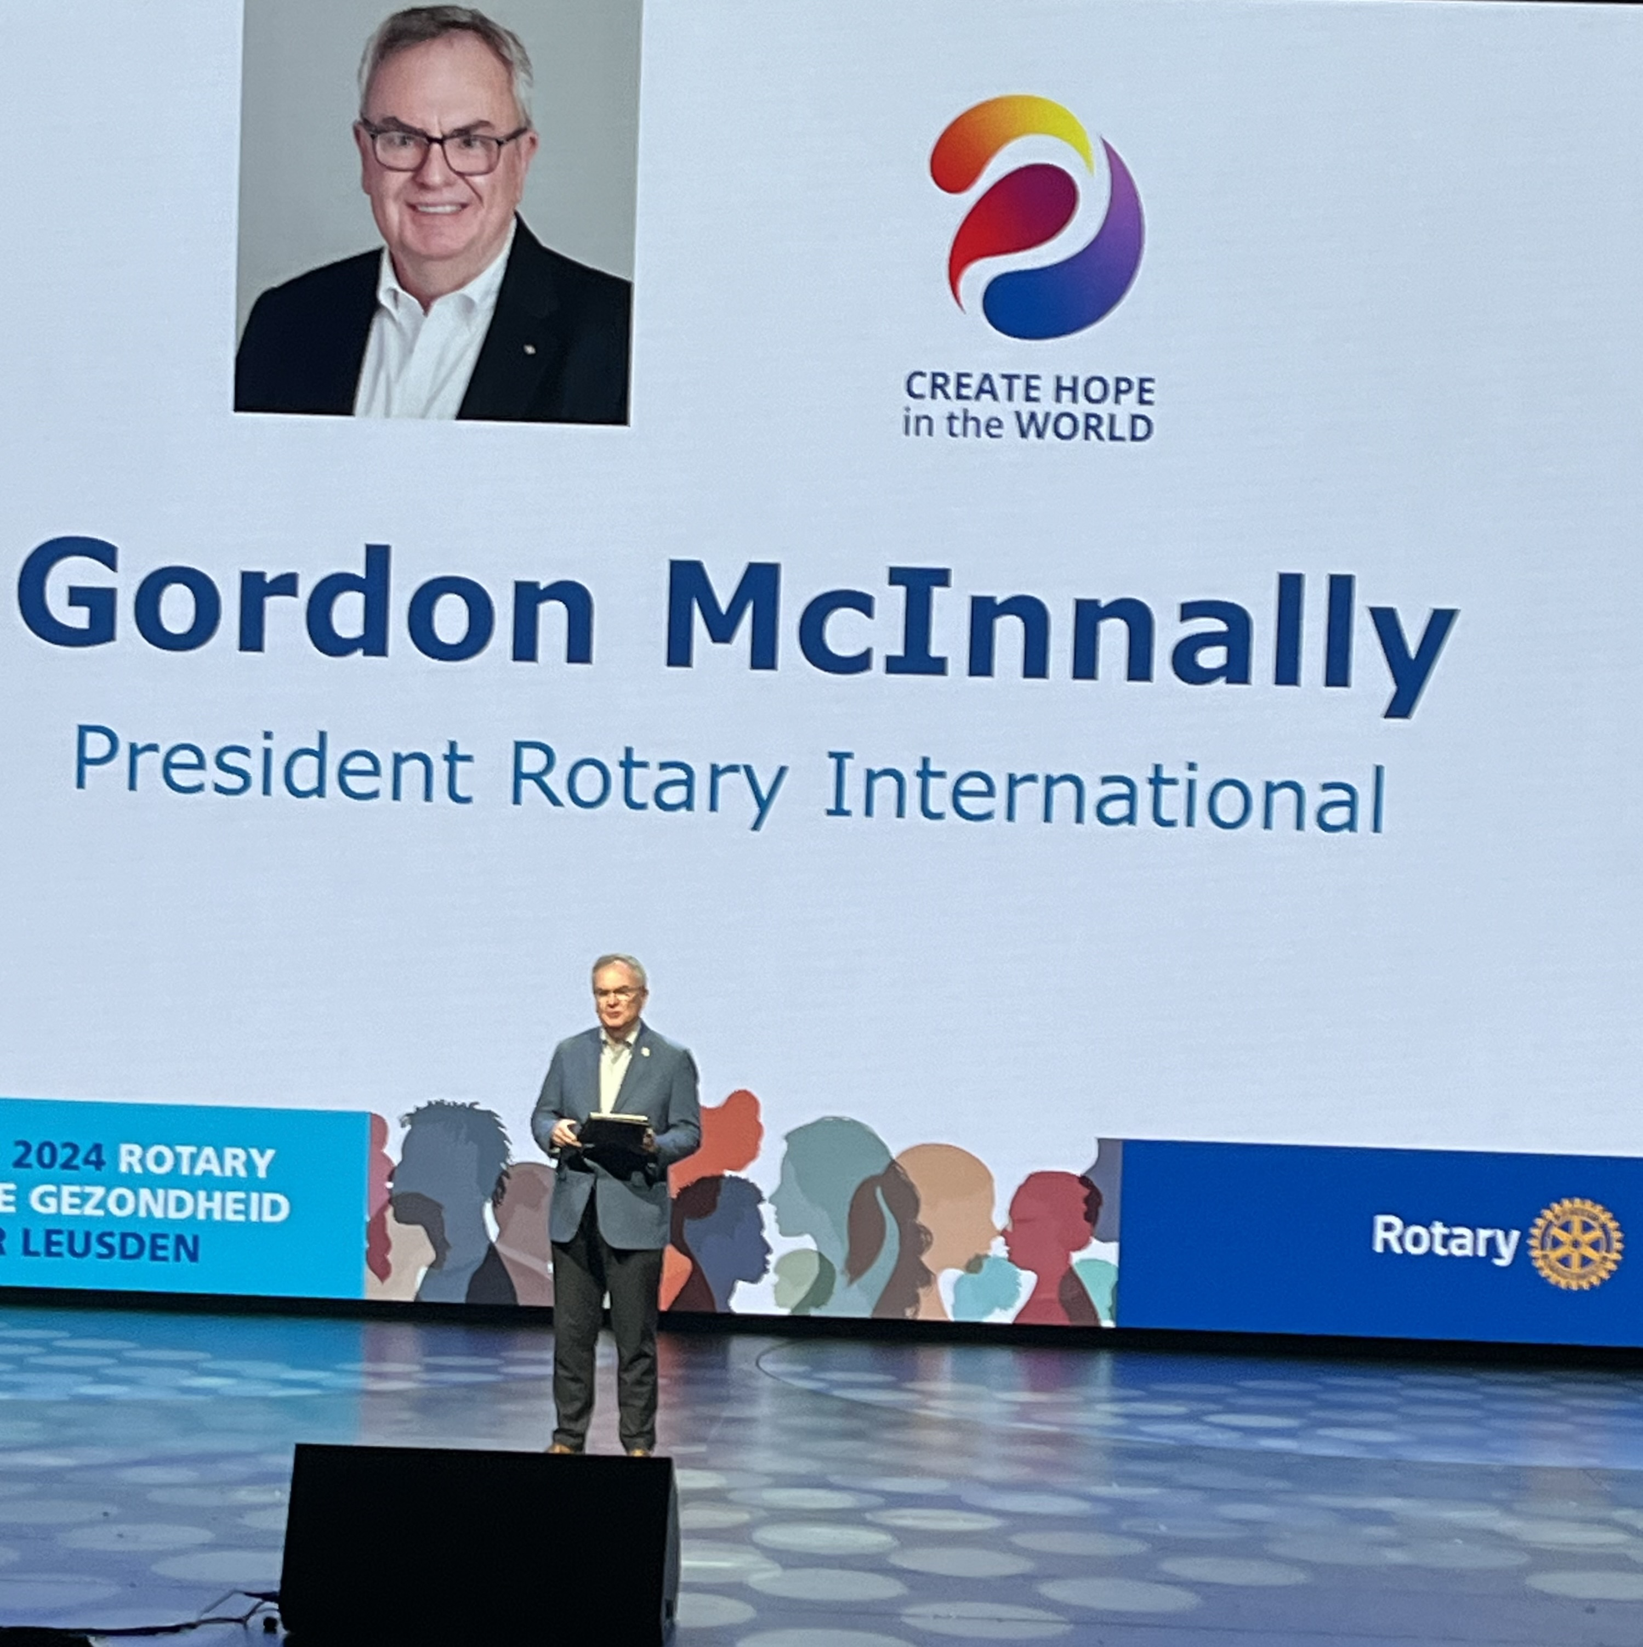

Indringende oproep

Slide 7

Ondertekening Convenant
“Samen Sterker”
Oprichting Rotary Action Group Mental Health Initiatives
Stichting Rotary Mentale Gezondheid

Slide 8
Wat is de Rotary
Mentale Gezondheid
Rotary Mentale Gezondheid is een initiatief binnen Rotary Nederland, gericht op het versterken van bewustzijn, kennis en ondersteuning rondom mentale gezondheid. We werken nauw samen met partners uit de gezondheidszorg, het onderwijs en het maatschappelijk veld. Binnen Rotaryclubs stimuleren we leden om mentale gezondheid bespreekbaar te maken – op de club, op school, op de werkvloer, in de samenleving.
“Iedereen kent wel iemand die worstelt met mentale gezondheid. Soms zijn we het zelf. Samen kunnen we het verschil maken.” – Rotary Mentale Gezondheid

Slide 9

Partners

Slide 10
Doelen
Doelen
Bewustzijn creëren
Taboe doorbreken
Gesprek op gang brengen
Verwijzingsnetwerk

Slide 11
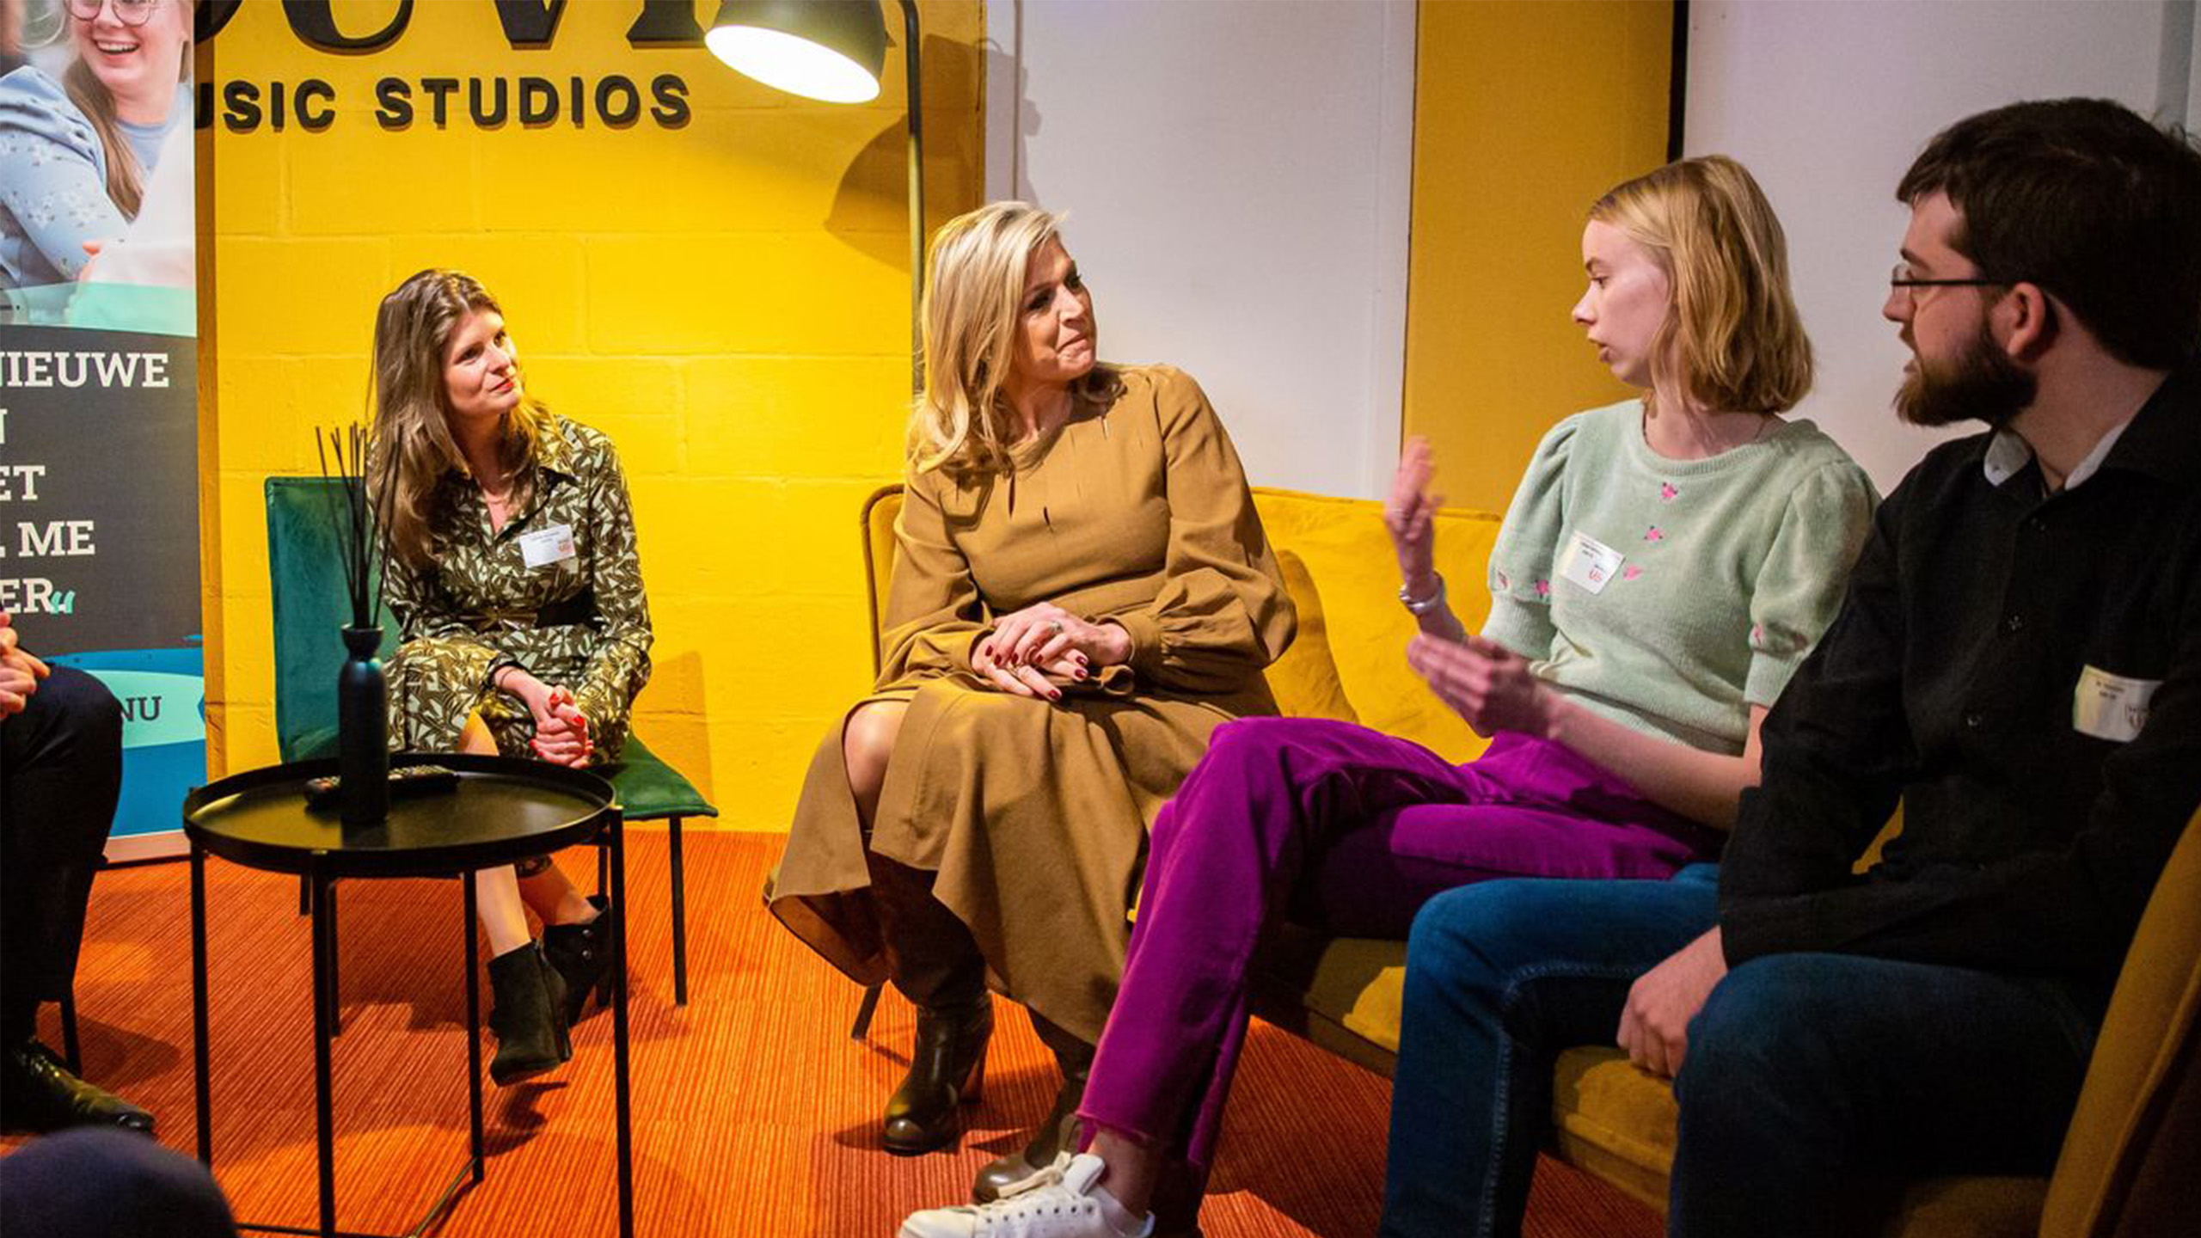
Taboe doorbreken en
gesprek op gang brengen
"Praten, praten, praten. Dat helpt écht."
Met deze woorden richtte koningin Máxima zich in een open brief tot Nederlandse jongeren.

Slide 12

Enkele tips om te
luisteren
Echt luisteren
Open vragen
Veilige sfeer en doorvragen
Laat Oma thuis
Vraag wat iemand nodig heeft
Soms is een
luisterend
oor het
enige dat je
hart nodig
heeft

Slide 13

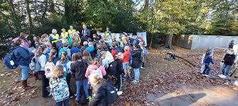
Praktische tips
De Club:
Delen lief en leed
Wie signaleert en volgt ?
Buddy
Wat past in deze club?

Slide 14
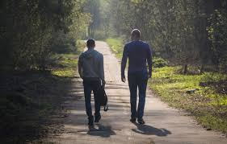
Praktische tips
Ondersteuning clublid
Er zijn
Luisteren
Vervolgafspraak
Wandelen
Je kan altijd bellen

Slide 15
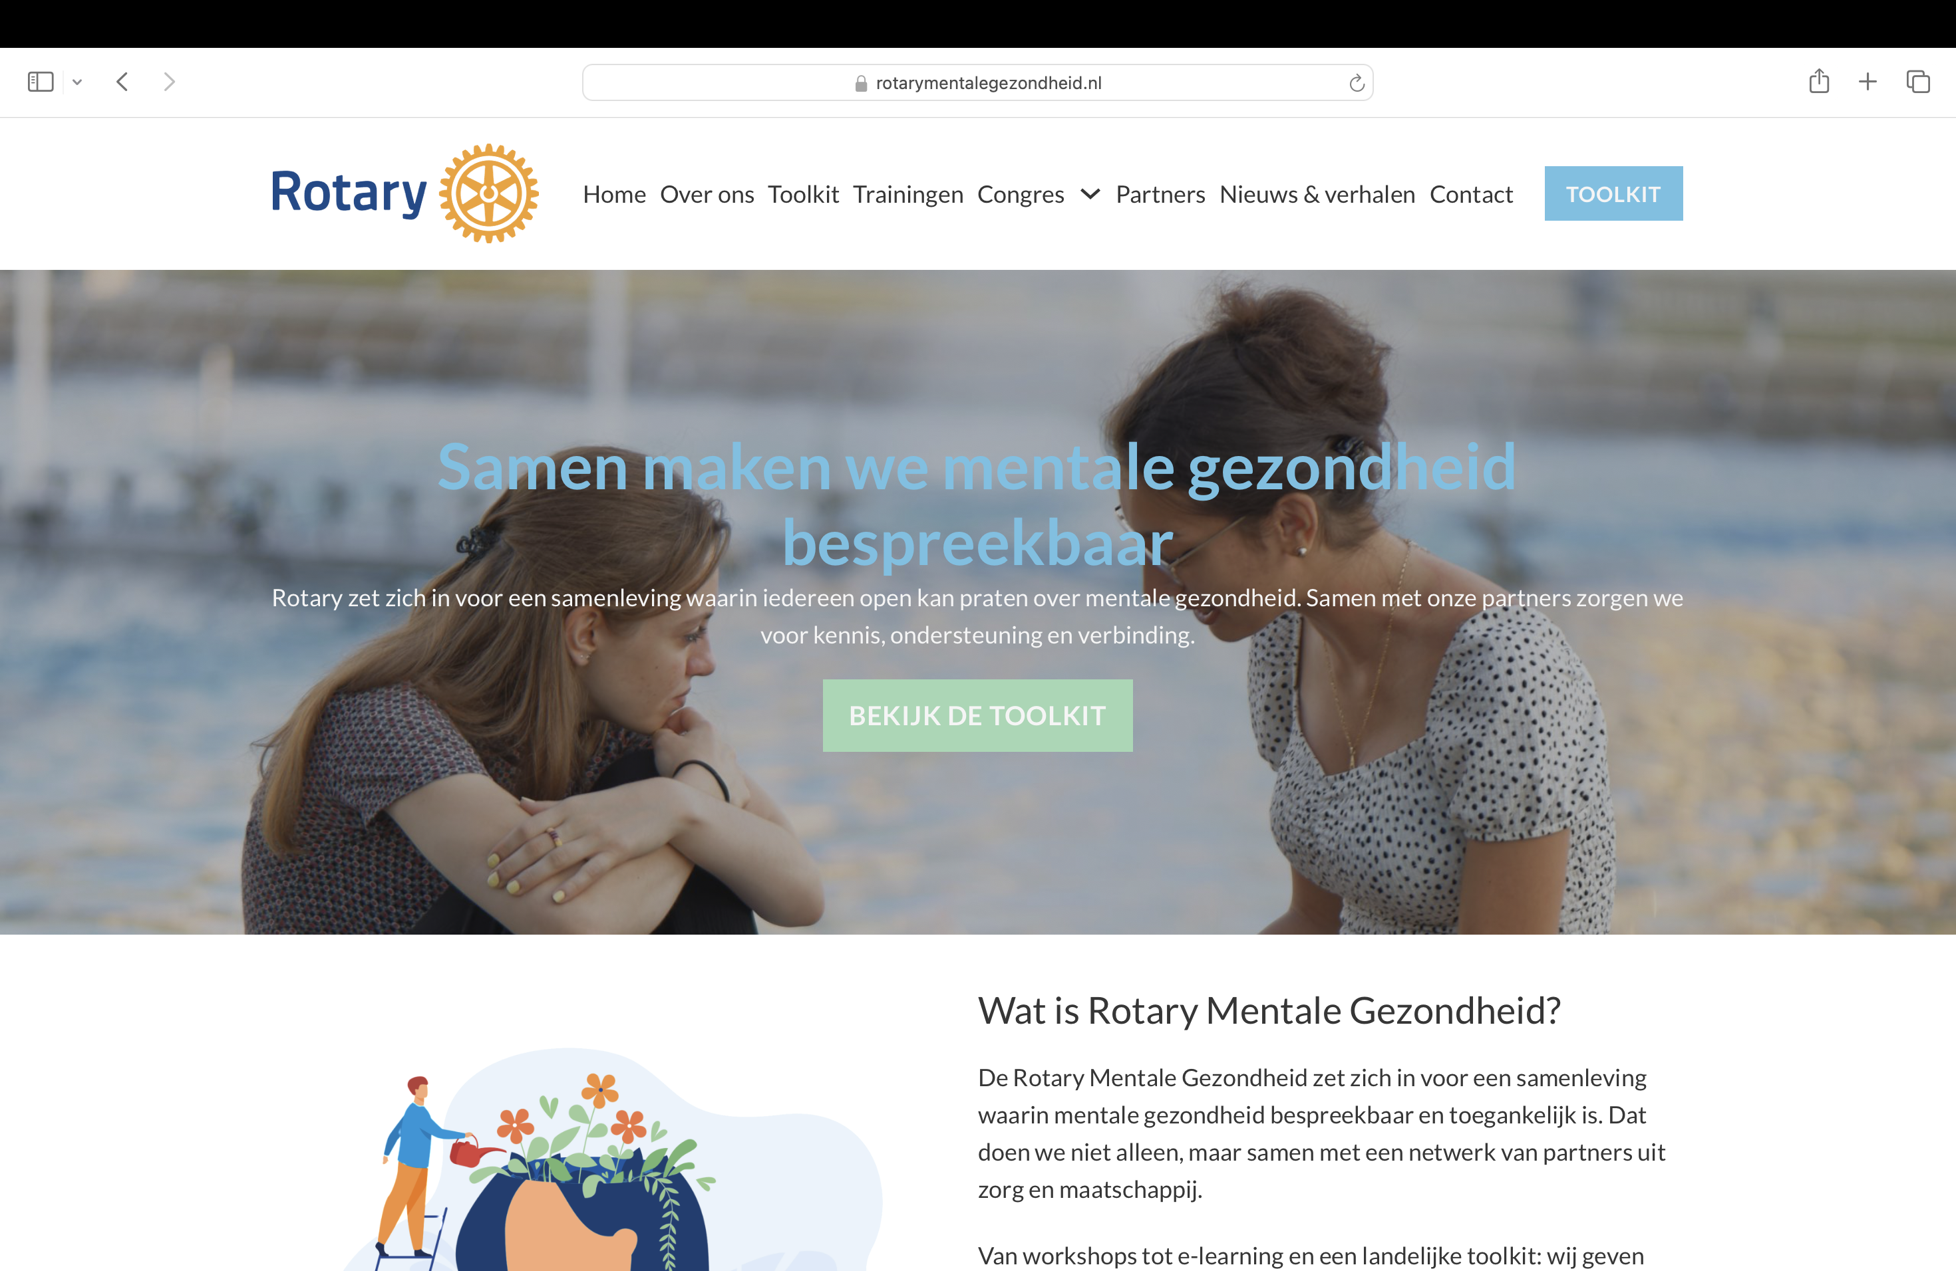
http://www.rotarymentalegezondheid.nl

Slide 16
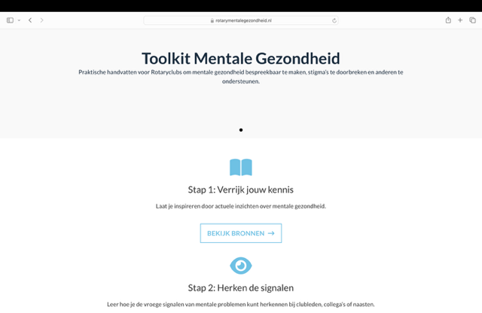
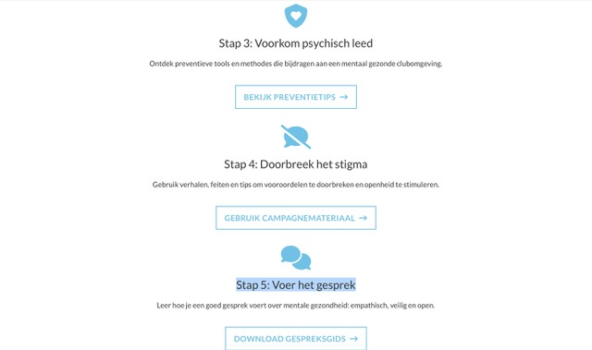

Slide 17
Aanpak in de club
Lezingen b.v.
Mentaal gezonde leefstijl (bijv goed omgaan met je energie of De Mentale Schijf van vijf)
Burn-out
Eenzaamheid
Positieve psychologie
Lezing zelfmoordpreventie 113 Zelfmoord preventie
Documentaire “uit de schaduw” Hanna Verboom en discussie
Contacten met lokale maatschappelijke organisaties
Project Mentale Gezondheid

Slide 18

Borgen in de club
Commissaris Mentale Gezondheid.
Opnemen in een Avenue (Vocational).
Opnemen in de jaaragenda. Lezingen en aandacht voor specifieke weken zoals:
November: Week van de werkstress.
September: Week van de suïcide preventie.
Gebruik PR materiaal

Slide 19

PR
materiaal
Rolbanner
Flyers

Slide 20

Plannen Stichting Rotary
Mentale Gezondheid
Opstart: plan maken.
Toolkit verder ontwikkelen.
Trainingen voor de clubs online.
Jaarlijkse bijeenkomst.
Vertegenwoordiging op congressen en platforms.
Delen van succesverhalen.

Slide 21
Bedankt voor de aandacht
Veel succes! Iedereen is nodig!

Slide 22

”Uit de Schaduw’
Hanna Verboom
Via cinetree.nl

